Slide 1
Popup 메뉴 실습
배 희호 교수
경복대학교
스마트IT과

Slide 2
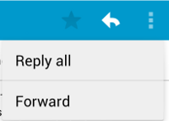
PopupMenu
View에 부착된 모달 메뉴(modal menu)
API 레벨 11부터 제공
Popup Menu의 용도
  오버플로우 스타일 메뉴 제공
  Sub Menu의 역할
  DropDown Menu

Slide 3
PopupMenu
특정 명령에 따라 특정 위치에 팝업(Popup)되어 Sub Menu용도로 사용할 수 있는 Menu
Context Menu의 단점을 해결한 Popup Menu
  Context Menu는 시스템이 지원하는 기능이고, Popup Menu는 일종의 Widget
원하는 때에 원하는 위치에 열 수 있다는 면에서 자유도가 높음
 | Context Menu | Popup Menu | 비고
호출 시점 | 길게 누를 때 | 원하는 때에 | 여는 속도가 신속
열리는 위치 | 화면 중앙 | 앵커 뷰 근처 | 이동 거리를 최소화
열렸을 때 배경화면 | 흐려진다 | 변화가 없다 | 작업 대상을 명확히 볼 수 있음

Slide 4
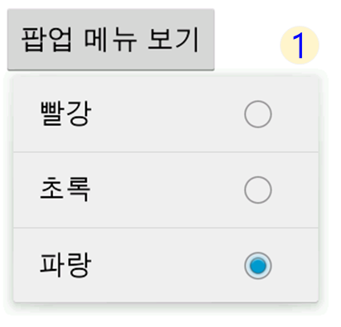
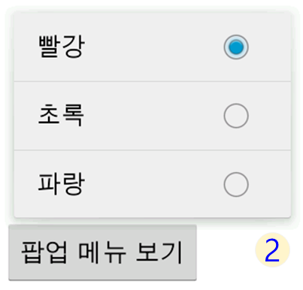
PopupMenu
Popup Menu는 메뉴 기능에 특화된 Popup Windows이며, 외형은 Context Menu와 흡사
다음과 같은 Popup Menu의 외형

Slide 5
PopupMenu
Popup Menu 또한 Context Menu에서 Menu Item들을 구성하는 방식도 같음. 즉 메뉴 리소스를 사용할 수 있는 것
다만 Popup Menu는 내부적으로 Popup Windows를 사용하기 때문에, Popup Windows와 같이 화면의 특정 View 아래 배치될 수 있음

Slide 6
PopupMenu
Popup Menu 작성 방법
  팝업 메뉴 생성
  menu 리소스에서 메뉴 불러오기
  PopupMenu.setOnMenuItemClickListener() 에서 onMenuItemClick() 오버라이딩
  PopupMenu.show() 로 화면에 띄우기
PopupMenu
(현재 화면의 제어권자, 팝업을 뛰울 기준 좌표 위젯);
getMenuInflater().inflate(R.menu.menu_main,
p.getMenu())

Slide 7
PopupMenu
팝업 메뉴를 생성하는 순서
  PopupMenu 클래스의 생성자로 팝업 메뉴 객체를 생성
  생성자는 현재 애플리케이션의 context와 메뉴가 연결되는 앵커 뷰를 인수로 받음
  MenuInflater를 이용하여 XML로 정의된 메뉴 리소스를 popupMenu.getMenu()가 반환하는 Menu객체에 추가
  PopupMenu.show()를 호출
  PopupMenu popupMenu = new
  PopupMenu(getApplicationContext(), v);
  MenuInflater inflater = popupMenu.getMenuInflater();
  Menu menu = popupMenu.getMenu(); inflater.inflate(R.menu.popup_menu, menu);

Slide 8
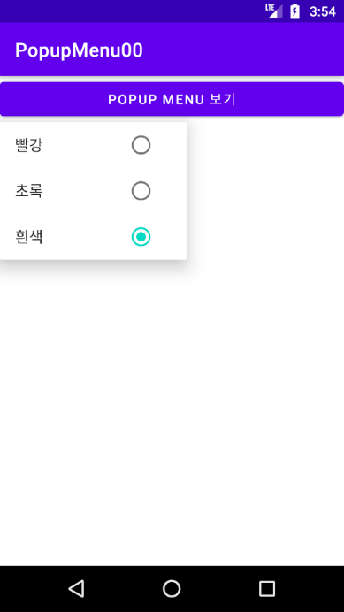
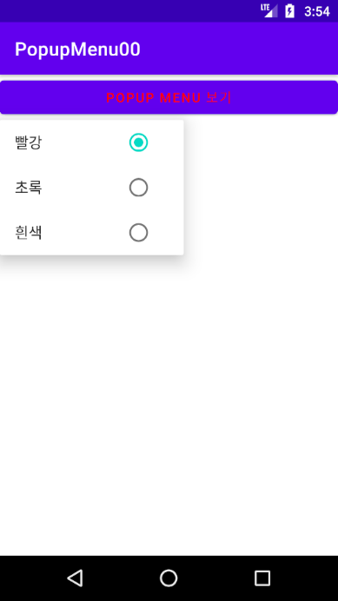
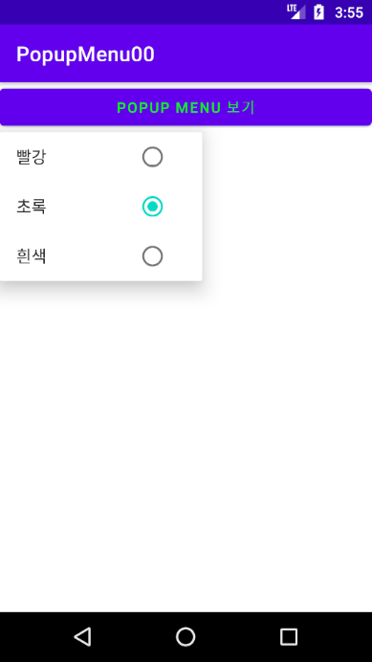
PopupMenu 예제 0
버튼(Button) 을 누르면 그 버튼에 PopupMenu가 나타나도록 만들어보자

Slide 9
PopupMenu 예제 0
사용자 인터페이스
<?xml version="1.0" encoding="utf-8"?>
<LinearLayout xmlns:android="http://schemas.android.com/apk/res/android"
xmlns:tools="http://schemas.android.com/tools"
android:layout_width="match_parent"
android:layout_height="match_parent"
tools:context=".MainActivity">
<Button
android:id="@+id/button"
android:layout_width="match_parent"
android:layout_height="wrap_content"
android:text="Popup Menu 보기"
android:onClick="onClick"/>
</LinearLayout>

Slide 10
PopupMenu 예제 0
menu/menu.xml
<?xml version="1.0" encoding="utf-8"?>
<menu xmlns:android="http://schemas.android.com/apk/res/android">
<group
android:id="@+id/menu_group_color"
android:checkableBehavior="single">
<item
android:id="@+id/color_red"
android:orderInCategory="1"
android:title="빨강" />
<item
android:id="@+id/color_green"
android:orderInCategory="1"
android:title="초록" />

Slide 11
PopupMenu 예제 0
menu/menu.xml
<item
android:id="@+id/color_blue"
android:checked="true"
android:orderInCategory="1"
android:title="흰색" />
</group>
</menu>

Slide 12
PopupMenu 예제 0
MainActivity.JAVA
public class MainActivity extends AppCompatActivity {
PopupMenu menu = null;
Button button;
@Override
protected void onCreate(Bundle savedInstanceState) {
super.onCreate(savedInstanceState);
setContentView(R.layout.activity_main);
button = findViewById(R.id.button);
menu = new PopupMenu(this, button);
menu.getMenuInflater().inflate(R.menu.menu, menu.getMenu());

Slide 13
PopupMenu 예제 0
MainActivity.JAVA
menu.setOnMenuItemClickListener(
new PopupMenu.OnMenuItemClickListener() {
public boolean onMenuItemClick(MenuItem item) {
switch (item.getItemId()) {
case R.id.color_red:
button.setTextColor(Color.RED);
break;
case R.id.color_green:
button.setTextColor(Color.GREEN);
break;
case R.id.color_blue:
button.setTextColor(Color.WHITE);
}
item.setChecked(true);
return true;
}
});
}

Slide 14
PopupMenu 예제 0
MainActivity.JAVA
public void onClick(View view) {
if (view.getId() == R.id.button) {
menu.show();
}
}
}

Slide 15
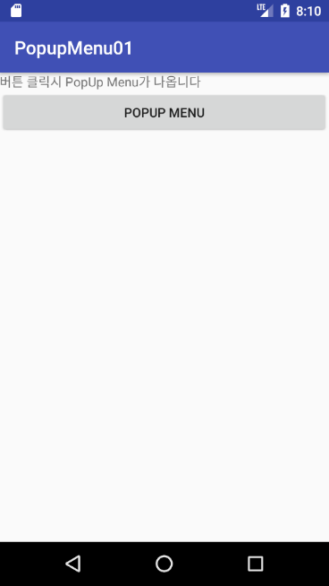
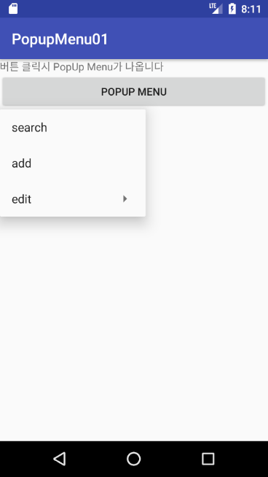
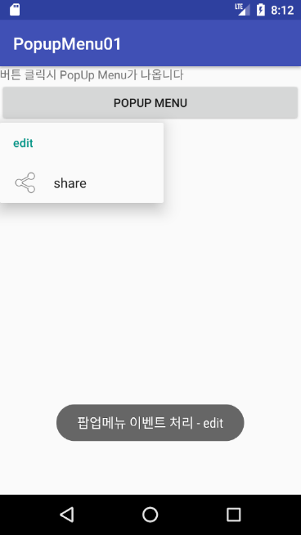
PopupMenu 예제 1
Button을 누르면 그 Button에 PopupMenu가 나타나며, 특정 메뉴 아이템을 선택하면 해당하는 Toast가 표시되는 PopupMenu를 만들어보자

Slide 16
PopupMenu 예제 1
사용자 인터페이스
<?xml version="1.0" encoding="utf-8"?>
<LinearLayout xmlns:android="http://schemas.android.com/apk/res/android"
xmlns:tools="http://schemas.android.com/tools"
android:layout_width="match_parent"
android:layout_height="match_parent"
android:orientation="vertical"
tools:context="com.example.bae.popupmenu01.MainActivity">
<TextView
android:layout_width="wrap_content"
android:layout_height="wrap_content"
android:text="버튼 클릭시 PopUp Menu가 나옵니다"/>
<Button
android:id="@+id/button"
android:layout_width="match_parent"
android:layout_height="wrap_content"
android:text="PopUp Menu"/>
</LinearLayout>

Slide 17
PopupMenu 예제 1(XML)
popup_menu.xml
<?xml version="1.0" encoding="utf-8"?>
<menu xmlns:android="http://schemas.android.com/apk/res/android">
<item
android:id="@+id/search"
android:icon="@android:drawable/ic_menu_search"
android:title="search"/>
<item
android:id="@+id/add"
android:icon="@android:drawable/ic_menu_add"
android:title="add"/>
<item
android:id="@+id/edit"
android:icon="@android:drawable/ic_menu_edit"
android:title="edit">

Slide 18
PopupMenu 예제 1(XML)
popup_menu.xml
<menu>
<item
android:id="@+id/share"
android:icon="@android:drawable/ic_menu_share"
android:title="share"/>
</menu>
</item>
</menu>

Slide 19
PopupMenu 예제 1(XML)
JAVA 프로그램
public class MainActivity extends AppCompatActivity {
@Override
protected void onCreate(Bundle savedInstanceState) {
super.onCreate(savedInstanceState);
setContentView(R.layout.activity_main);
Button button = findViewById(R.id.button);
button.setOnClickListener(new View.OnClickListener() {
@Override
public void onClick(View v) {
PopupMenu popupMenu = new PopupMenu(
getApplicationContext(), v);
getMenuInflater().inflate(R.menu.popup_menu,
popupMenu.getMenu());

Slide 20
PopupMenu 예제 1(XML)
JAVA 프로그램
popupMenu.setOnMenuItemClickListener(new
PopupMenu.OnMenuItemClickListener() {
@Override
public boolean onMenuItemClick(MenuItem item) {
Toast.makeText(getApplicationContext(),
"팝업메뉴 이벤트 처리 - "
+ item.getTitle(),
Toast.LENGTH_SHORT).show();
return false;
}
});
popupMenu.show();
}
});
}
}

Slide 21
PopupMenu 예제 1(JAVA)
JAVA 프로그램
public class MainActivity extends AppCompatActivity {
@Override
protected void onCreate(Bundle savedInstanceState) {
super.onCreate(savedInstanceState);
setContentView(R.layout.activity_main);
Button button = findViewById(R.id.button);
button.setOnClickListener(new View.OnClickListener() {
@Override
public void onClick(View v) {
PopupMenu popupMenu =
new PopupMenu(getApplicationContext(), v);
popupMenu.getMenu().add(0, 1, 0, "Search").
setIcon(android.R.drawable.ic_menu_search);
popupMenu.getMenu().add(0, 2, 0, "Add").
setIcon(android.R.drawable.ic_menu_add);

Slide 22
PopupMenu 예제 1(JAVA)
SubMenu subMenu = popupMenu.getMenu().addSubMenu("Edit").
setIcon(android.R.drawable.ic_menu_edit);
subMenu.add(1, 3, 0,"Share").
setIcon(android.R.drawable.ic_menu_share);
popupMenu.setOnMenuItemClickListener(
new PopupMenu.OnMenuItemClickListener() {
@Override
public boolean onMenuItemClick(MenuItem item) {
Toast.makeText(getBaseContext(),
"팝업메뉴 이벤트 처리 - "
+ item.getTitle(), Toast.LENGTH_SHORT).show();
return false;
}
});
popupMenu.show();
}
});
}
}

Slide 23
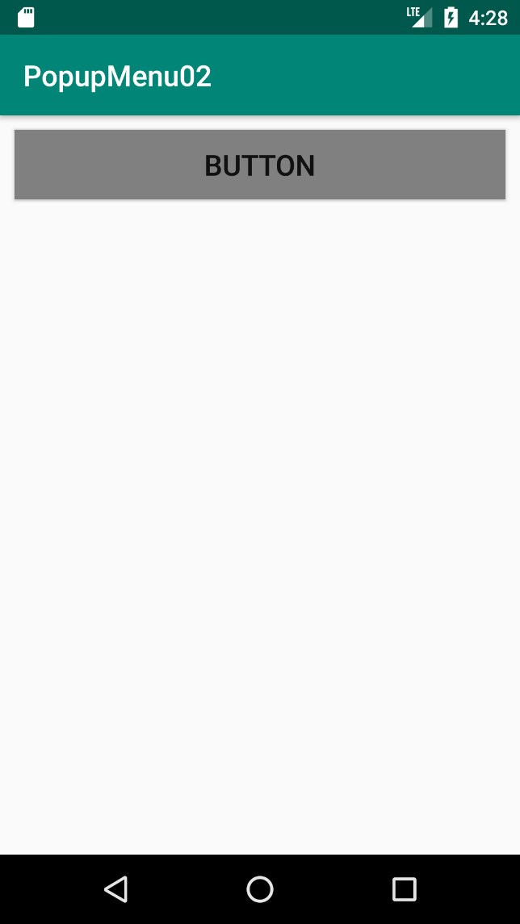
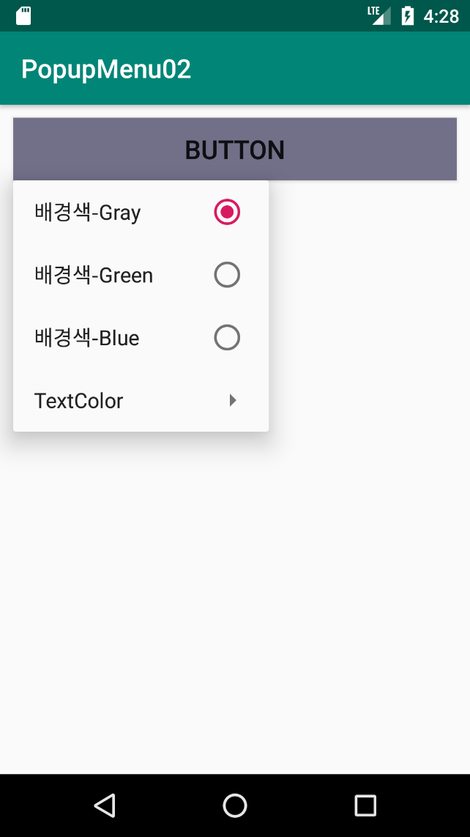
PopupMenu 예제 2
다음과 같은 Popup Menu를 만들어보자

Slide 24
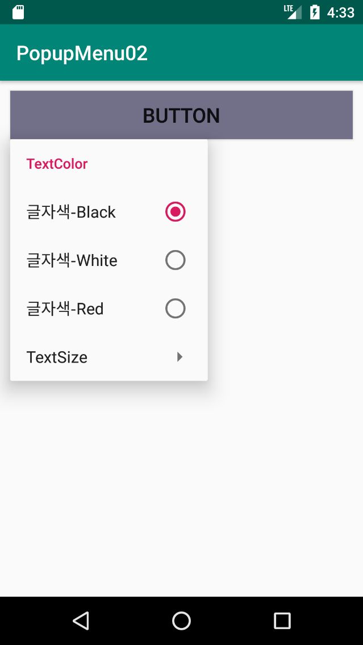
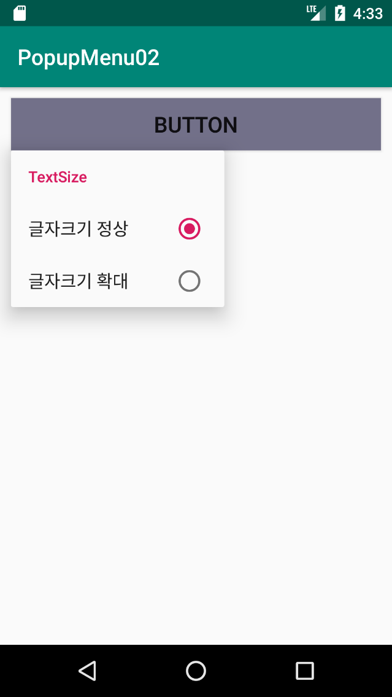
PopupMenu 예제 2
실행 화면

Slide 25
PopupMenu 예제 2
사용자 인터페이스
<?xml version="1.0" encoding="utf-8"?>
<LinearLayout xmlns:android="http://schemas.android.com/apk/res/android"
xmlns:tools="http://schemas.android.com/tools"
android:layout_width="match_parent"
android:layout_height="match_parent"
android:orientation="vertical"
tools:context="com.example.bae.popmenu0.MainActivity">
<Button
android:id="@+id/button“
android:layout_margin=“10dp"
android:layout_width="match_parent"
android:layout_height="wrap_content"
android:onClick="buttonClicked"
android:textSize="20dp"
android:background="@color/gray"
android:text="Button" />
</LinearLayout>

Slide 26
PopupMenu 예제 2
popupmenu.xml
<?xml version="1.0" encoding="utf-8"?>
<menu xmlns:android="http://schemas.android.com/apk/res/android">
<group android:checkableBehavior="single"
android:enabled="true">
<item
android:id="@+id/popup_gray"
android:checked="true"
android:title="배경색-Gray" />
<item
android:id="@+id/popup_green"
android:title="배경색-Green" />
<item
android:id="@+id/popup_blue"
android:title="배경색-Blue" />
</group>

Slide 27
PopupMenu 예제 2
popupmenu.xml
<item
android:id="@+id/popup_text"
android:title="TextColor">
<menu>
<group android:checkableBehavior="single"
android:enabled="true">
<item
android:id="@+id/popup_black"
android:checked="true"
android:title="글자색-Black" />
<item
android:id="@+id/popup_white"
android:title="글자색-White" />
<item
android:id="@+id/popup_red"
android:title="글자색-Red" />
</group>

Slide 28
PopupMenu 예제 2
popupmenu.xml
<item
android:id="@+id/popup_textsize"
android:title="TextSize">
<menu>
<group android:checkableBehavior="single"
android:enabled="true">
<item
android:id="@+id/size2"
android:checked="true"
android:title="글자크기 정상" />
<item
android:id="@+id/size1"
android:title="글자크기 확대" />
</group>
</menu>
</item>
</menu>
</item>
</menu>

Slide 29
PopupMenu 예제 2
JAVA 프로그램
public class MainActivity extends AppCompatActivity {
PopupMenu popup;
@Override
protected void onCreate(Bundle savedInstanceState) {
super.onCreate(savedInstanceState);
setContentView(R.layout.activity_main);
final Button button = findViewById(R.id.button);
popup = new PopupMenu(this, button);
MenuInflater inflater = popup.getMenuInflater();
Menu menu = popup.getMenu();
inflater.inflate(R.menu.popupmenu, menu);

Slide 30
PopupMenu 예제 2
JAVA 프로그램
popup.setOnMenuItemClickListener(
new PopupMenu.OnMenuItemClickListener() {
@RequiresApi(api = Build.VERSION_CODES.M)
@Override
public boolean onMenuItemClick(MenuItem item) {
switch (item.getItemId()) {
case R.id.popup_gray:
button.setBackgroundColor(getColor(R.color.gray));
break;
case R.id.popup_green:
item.setChecked(true);
button.setBackgroundColor(Color.GREEN);
break;
case R.id.popup_blue:
button.setBackgroundColor(Color.BLUE);
break;

Slide 31
PopupMenu 예제 2
JAVA 프로그램
case R.id.popup_black:
button.setTextColor(Color.BLACK);
break;
case R.id.popup_white:
button.setTextColor(Color.WHITE);
break;
case R.id.popup_red:
button.setTextColor(Color.RED);
break;
case R.id.size1:
button.setTextSize(30);
break;
case R.id.size2:
button.setTextSize(20);
break;
}

Slide 32
PopupMenu 예제 2
JAVA 프로그램
item.setChecked(true);
return false;
}
});
}
public void buttonOnClicked(View view) {
popup.show();
}
}

Slide 33
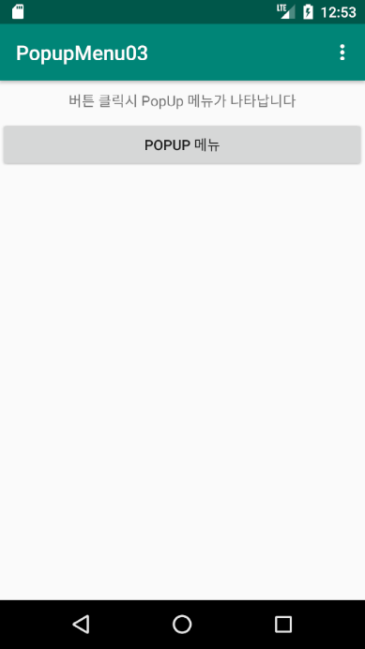
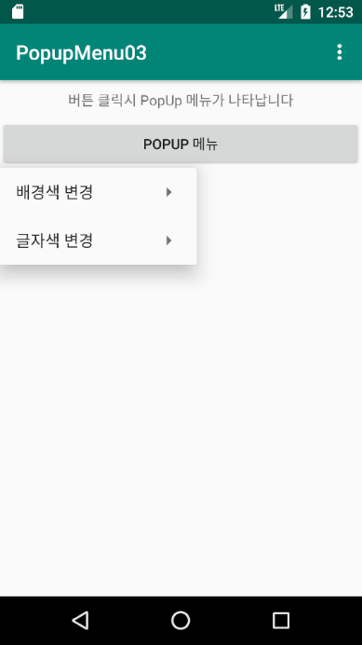
PopupMenu 예제 3
다음과 같은 PopupMenu와 OptionMenu를 만들어 보자

Slide 34
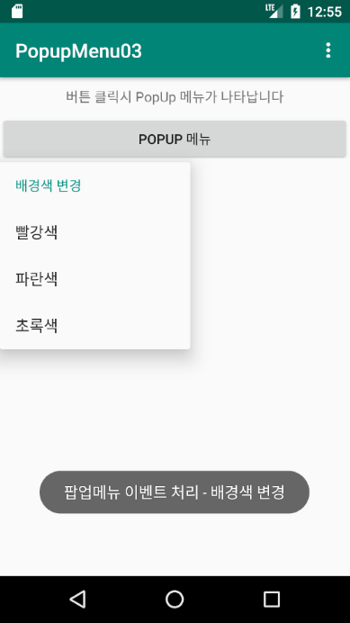
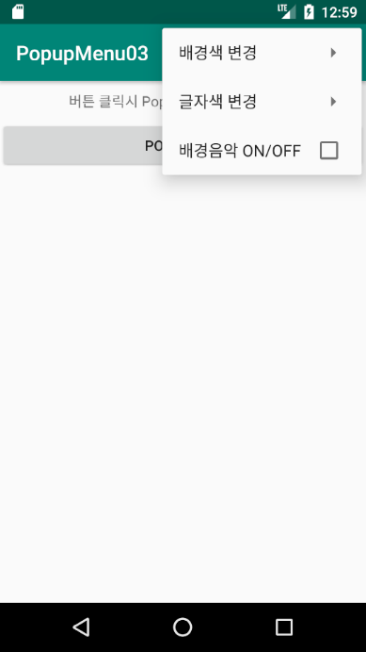
PopupMenu 예제 3
실행 화면

Slide 35
PopupMenu 예제 3
사용자 인터페이스
<?xml version="1.0" encoding="utf-8"?>
<LinearLayout xmlns:android="http://schemas.android.com/apk/res/android"
xmlns:tools="http://schemas.android.com/tools"
android:id="@+id/layout"
android:layout_width="match_parent"
android:layout_height="match_parent"
android:orientation="vertical"
tools:context=".MainActivity">
<TextView
android:id="@+id/text"
android:layout_width="match_parent"
android:layout_height="wrap_content"
android:gravity="center"
android:layout_margin="10dp"
android:text="버튼 클릭시 PopUp 메뉴가 나타납니다"/>

Slide 36
PopupMenu 예제 3
사용자 인터페이스
<Button
android:id="@+id/button"
android:layout_width="match_parent"
android:layout_height="wrap_content"
android:text="PopUp 메뉴"/>
</LinearLayout>

Slide 37
PopupMenu 예제 3
menu.xml
<?xml version="1.0" encoding="utf-8"?>
<menu xmlns:android="http://schemas.android.com/apk/res/android">
<item
android:title="배경색 변경">
<menu>
<item
android:id="@+id/red"
android:title="빨강색" />
<item
android:id="@+id/blue"
android:title="파란색" />
<item
android:id="@+id/green"
android:title="초록색" />
</menu>
</item>

Slide 38
PopupMenu 예제 3
menu.xml
<item
android:title="글자색 변경">
<menu>
<item
android:id="@+id/white"
android:title="글자색 - 힌색"/>
<item
android:id="@+id/black"
android:title="글자색 - 검정" />
<item
android:id="@+id/yellow"
android:title="글자색 - 노랑" />
</menu>
</item>
<item
android:id="@+id/checkbox"
android:title="배경음악 ON/OFF"
android:checkable="true"/>
</menu>

Slide 39
PopupMenu 예제 3
popupmenu.xml
<?xml version="1.0" encoding="utf-8"?>
<menu xmlns:android="http://schemas.android.com/apk/res/android">
<item android:title="배경색 변경">
<menu>
<item
android:id="@+id/red"
android:title="빨강색" />
<item
android:id="@+id/blue"
android:title="파란색" />
<item
android:id="@+id/green"
android:title="초록색" />
</menu>
</item>

Slide 40
PopupMenu 예제 3
popupmenu.xml
<item android:title="글자색 변경">
<menu>
<item
android:id="@+id/white"
android:title="글자색 - 힌색" />
<item
android:id="@+id/black"
android:title="글자색 - 검정" />
<item
android:id="@+id/yellow"
android:title="글자색 - 노랑" />
</menu>
</item>
</menu>

Slide 41
PopupMenu 예제 3
Java 프로그램
public class MainActivity extends AppCompatActivity {
LinearLayout layout;
TextView textView;
@Override
protected void onCreate(Bundle savedInstanceState) {
super.onCreate(savedInstanceState);
setContentView(R.layout.activity_main);
layout = findViewById(R.id.layout);
textView = findViewById(R.id.text);

Slide 42
PopupMenu 예제 3
Button button = findViewById(R.id.button);
button.setOnClickListener(new View.OnClickListener() {
@Override
public void onClick(View v) {
PopupMenu popupMenu=new PopupMenu(getApplicationContext(), v);
getMenuInflater().inflate(R.menu.popupenu, popupMenu.getMenu());
popupMenu.setOnMenuItemClickListener(
new PopupMenu.OnMenuItemClickListener() {
@Override
public boolean onMenuItemClick(MenuItem item) {
Toast.makeText(getApplicationContext(),
"팝업메뉴 이벤트 처리 - " + item.getTitle(),
Toast.LENGTH_SHORT).show();
setColor(item);
return false;
}
});
popupMenu.show(); // 메뉴를 띄우기
}
});
}

Slide 43
PopupMenu 예제 3
Java 프로그램
@Override
public boolean onCreateOptionsMenu(Menu menu) {
getMenuInflater().inflate(R.menu.menu, menu);
return true;
}
@Override
public boolean onOptionsItemSelected(MenuItem item) {
Toast.makeText(getBaseContext(),
"옵션메뉴 이벤트 처리 - " + item.getTitle(),
Toast.LENGTH_SHORT).show();
setColor(item);
return super.onOptionsItemSelected(item);
}

Slide 44
PopupMenu 예제 3
Java 프로그램
private void setColor(MenuItem item) {
switch (item.getItemId()) {
case R.id.red:
layout.setBackgroundColor(Color.RED);
break;
case R.id.blue:
layout.setBackgroundColor(Color.BLUE);
break;
case R.id.green:
layout.setBackgroundColor(Color.GREEN);
break;
case R.id.white:
textView.setTextColor(Color.WHITE);
break;
case R.id.black:
textView.setTextColor(Color.BLACK);
break;

Slide 45
PopupMenu 예제 3
Java 프로그램
case R.id.yellow:
textView.setTextColor(Color.YELLOW);
break;
case R.id.checkbox :
if(item.isChecked()){
item.setChecked(false);
Toast.makeText(getBaseContext(),
"체크가 해제되었습니다", Toast.LENGTH_SHORT).show();
}else{
item.setChecked(true);
Toast.makeText(getBaseContext(),
"체크 되었습니다", Toast.LENGTH_SHORT).show();
}
}
}
}

Slide 46
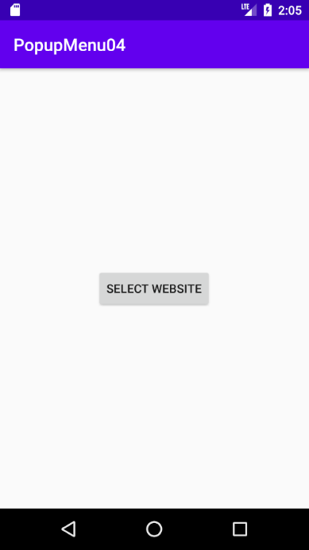
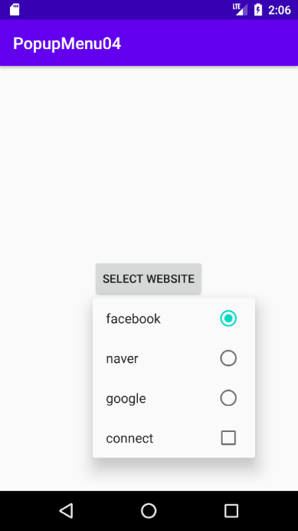
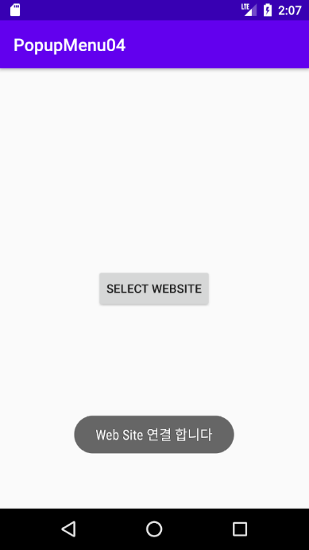
PopupMenu 예제 4
다음과 같은 PopupMenu를 만들어 보자

Slide 47
PopupMenu 예제 4
사용자 인터페이스
<?xml version="1.0" encoding="utf-8"?>
<LinearLayout xmlns:android="http://schemas.android.com/apk/res/android"
xmlns:tools="http://schemas.android.com/tools"
android:layout_width="match_parent"
android:layout_height="match_parent"
android:gravity="center"
tools:context=".MainActivity">
<Button
android:id="@+id/button1"
android:layout_width="wrap_content"
android:layout_height="wrap_content"
android:layout_gravity="center"
android:onClick="showPopup"
android:text="Select Website" />
</LinearLayout>

Slide 48
PopupMenu 예제 4
menu.xml
<?xml version="1.0" encoding="utf-8"?>
<menu xmlns:android="http://schemas.android.com/apk/res/android">
<group android:checkableBehavior="single">
<item android:id="@+id/facebook"
android:title="facebook" >
</item>
<item android:id="@+id/naver"
android:title="naver">
</item>
<item android:id="@+id/google"
android:title="google">
</item>
</group>
<item android:id="@+id/connect"
android:title="connect"
android:checkable="true">
</item>
</menu>

Slide 49
PopupMenu 예제 4
MainActivity.JAVA
public class MainActivity extends AppCompatActivity {
int select = R.id.facebook;
boolean flag = false;
@Override
protected void onCreate(Bundle savedInstanceState) {
super.onCreate(savedInstanceState);
setContentView(R.layout.activity_main);
}
public void showPopup(View view) {
final PopupMenu popup = new PopupMenu(this, view);
final MenuInflater inflater = popup.getMenuInflater();
inflater.inflate(R.menu.menu, popup.getMenu());
popup.getMenu().findItem(select).setChecked(true);
if (flag)
popup.getMenu().findItem(R.id.connect).setChecked(true);
else
popup.getMenu().findItem(R.id.connect).setChecked(false);

Slide 50
PopupMenu 예제 4
MainActivity.JAVA
popup.setOnMenuItemClickListener(
new PopupMenu.OnMenuItemClickListener() {
@Override
public boolean onMenuItemClick(MenuItem item) {
switch (item.getItemId()) {
case R.id.facebook:
select = R.id.facebook;
Toast.makeText(getBaseContext(), "Facebook을 선택했음",
Toast.LENGTH_SHORT).show();
return true;
case R.id.naver:
select = R.id.naver;
Toast.makeText(getBaseContext(), "Naver를 선택했음",
Toast.LENGTH_SHORT).show();
return true;
case R.id.google:
select = R.id.google;
Toast.makeText(getBaseContext(), "Google을 선택했음",
Toast.LENGTH_SHORT).show();
return true;

Slide 51
PopupMenu 예제 4
MainActivity.JAVA
case R.id.connect :
if (flag) {
flag = false;
Toast.makeText(getApplicationContext(),
"Web Site 연결 해제 합니다", Toast.LENGTH_SHORT).show();
} else {
flag = true;
Toast.makeText(getApplicationContext(),
"Web Site 연결 합니다", Toast.LENGTH_SHORT).show();
}
return true;
default:
return false;
}
}
});
popup.show();
}
}

Slide 52
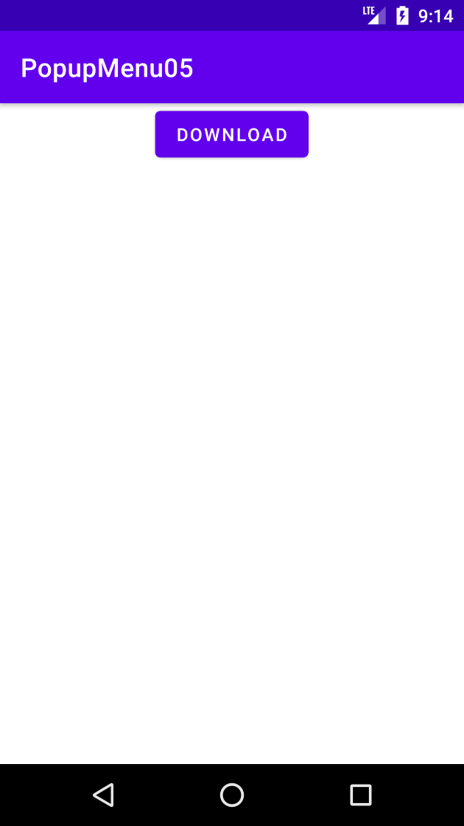
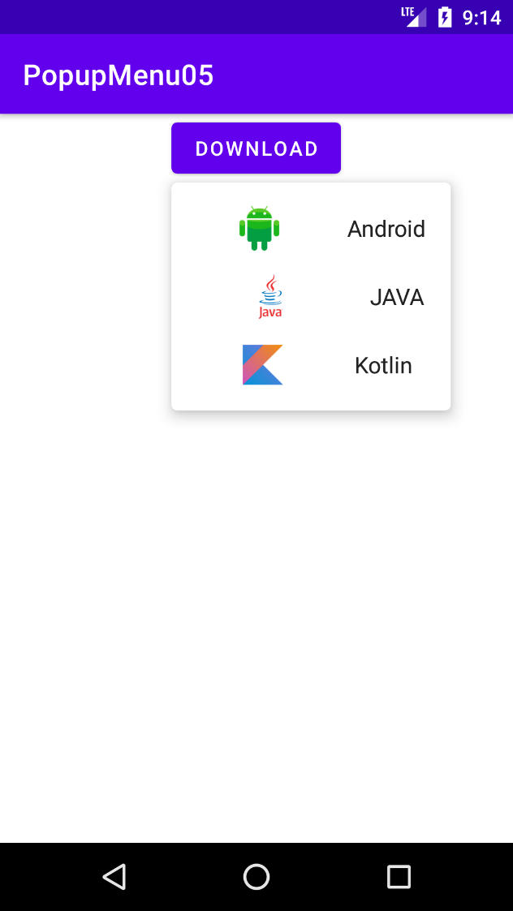
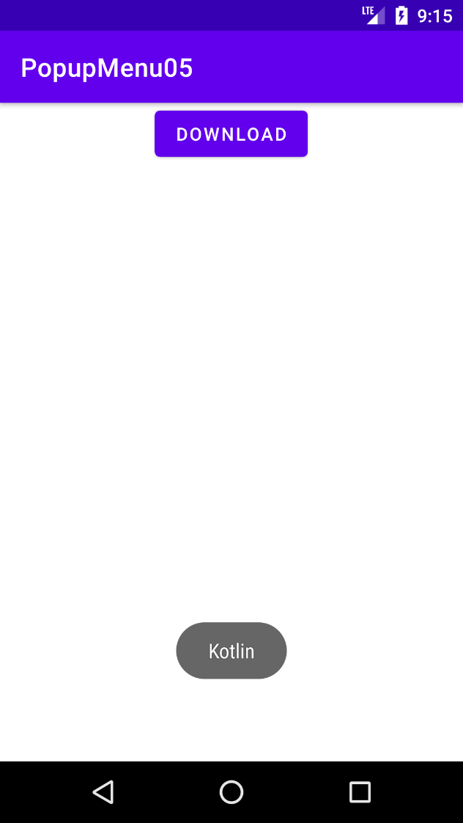
PopupMenu 예제 5
PopupMenu의 icon을 표시해보자

Slide 53
PopupMenu 예제 5
사용자 인터페이스
<?xml version="1.0" encoding="utf-8"?>
<LinearLayout xmlns:android="http://schemas.android.com/apk/res/android"
xmlns:tools="http://schemas.android.com/tools"
android:layout_width="match_parent"
android:layout_height="match_parent"
android:gravity="center|top"
tools:context=".MainActivity">
<Button
android:id="@+id/popup"
android:text="Download"
android:layout_width="wrap_content"
android:layout_height="wrap_content" />
</LinearLayout>

Slide 54
PopupMenu 예제 5
popup_menu.xml
<?xml version="1.0" encoding="utf-8"?>
<menu xmlns:android="http://schemas.android.com/apk/res/android">
<item
android:id="@+id/android"
android:icon="@drawable/android"
android:title="Android" />
<item
android:id="@+id/java"
android:icon="@drawable/java"
android:title="JAVA" />
<item
android:id="@+id/kotlin"
android:icon="@drawable/kotlin"
android:title="Kotlin" />
</menu>

Slide 55
PopupMenu 예제 5
MainActivity.JAVA
public class MainActivity extends AppCompatActivity {
Button button;
@Override
protected void onCreate(Bundle savedInstanceState) {
super.onCreate(savedInstanceState);
setContentView(R.layout.activity_main);
button = findViewById(R.id.popup);
button.setOnClickListener(new View.OnClickListener() {
@Override
@SuppressLint("RestrictedApi")
public void onClick(View v) {
MenuBuilder builder = new MenuBuilder(MainActivity.this);
MenuInflater inflater = new MenuInflater(MainActivity.this);
inflater.inflate(R.menu.popup_menu, builder);
MenuPopupHelper popupMenu = new MenuPopupHelper(
MainActivity.this, builder, v);

Slide 56
PopupMenu 예제 5
MainActivity.JAVA
popupMenu.setForceShowIcon(true);
builder.setCallback(new MenuBuilder.Callback() {
@Override
public boolean onMenuItemSelected(MenuBuilder menu,
MenuItem item) {
Toast.makeText(getBaseContext(), item.getTitle(),
Toast.LENGTH_SHORT).show();
return true;
}
@Override
public void onMenuModeChange(MenuBuilder menu) {
}
});
popupMenu.show();
}
});
}
}

